Slide 1
SPHによる流体シミュレーションの実装
2011.6.24
田村 公一

Slide 2
実装した論文
M.Muller, et al.
Particle-based ﬂuid simulation for interactive applications.
In Proc. of SIG-GRAPH Symposium on Computer Animation,
pp.154-159, 2003.

Slide 3
SPHによる流体粒子の位置計算
注目している流体の粒子 の
挙動をその粒子、および近傍の流体粒子 の持つ物理量から計算する

Slide 4
SPHによる物理量の空間補間
ある点(粒子位置)での
物理量
“Particle-Based Fluid Simulation
for Interactive Applications” Fig.2

Slide 5
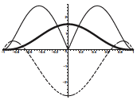
SPHによる物理量の空間補間
近傍領域における
値の重み付き体積積分
“Particle-Based Fluid Simulation
for Interactive Applications” Fig.2

Slide 6



SPHによる物理量の空間補間
近傍領域における
値の重み付き体積積分
：補間される物理量
：重み関数
：注目点位置
“Particle-Based Fluid Simulation
for Interactive Applications” Fig.2

Slide 7

SPHによる物理量の空間補間
近傍領域における
値の重み付き体積積分
重み関数Wの条件
“Particle-Based Fluid Simulation
for Interactive Applications” Fig.2

Slide 8
SPHによる物理量の空間補間（粒子による離散化）
近傍の点（粒子） における
値の重み付き和
“Particle-Based Fluid Simulation
for Interactive Applications” Fig.2

Slide 9





SPHによる物理量の空間補間（粒子による離散化）
近傍の点（粒子） における
値の重み付き和
m_j/ro_j
はその粒子の
体積寄与分
：粒子jの質量
：粒子jの密度
：重み関数
：注目点 からの距離
：影響半径
：粒子jでの値

Slide 10
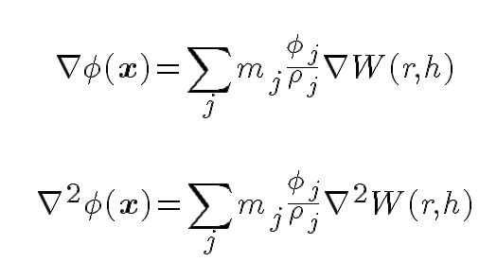
SPHによる物理量の空間補間とその微分値
近傍の点（粒子） における
値の重み付き和

Slide 11


Navier-Stokesの式
：速度
：密度
：圧力
：加速度
：粘性係数
：時刻
：ラグランジュ微分

Slide 12
Navier-Stokesの式
粘性力
外力
非圧縮力

Slide 13
Navier-Stokesの式
流体粒子加速度

Slide 14
非圧縮力

Slide 15

非圧縮力
近傍粒子位置
流体密度
流体圧力
圧力勾配

Slide 16
非圧縮力
近傍粒子位置
流体密度
流体圧力
圧力勾配

Slide 17
非圧縮力
近傍粒子位置
流体密度
流体圧力
圧力勾配
空間補間の式

Slide 18

非圧縮力
近傍粒子位置
流体密度
流体圧力
圧力勾配
空間補間の式

Slide 19

非圧縮力
近傍粒子位置
流体密度
流体圧力
圧力勾配
空間補間の式

Slide 20
非圧縮力
近傍粒子位置
流体密度
流体圧力
圧力勾配
空間補間の式

Slide 21

非圧縮力
近傍粒子位置
流体密度
流体圧力
圧力勾配
空間補間の式

Slide 22
非圧縮力
近傍粒子位置
流体密度
流体圧力
圧力勾配
空間補間の式

Slide 23

非圧縮力
近傍粒子位置
流体密度
流体圧力
圧力勾配
空間補間の式
空間微分の式

Slide 24

非圧縮力
近傍粒子位置
流体密度
流体圧力
圧力勾配
空間補間の式
空間微分の式

Slide 25
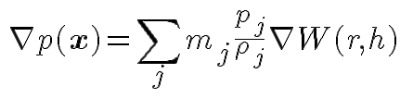
非圧縮力
近傍粒子位置
流体密度
流体圧力
圧力勾配
空間補間の式
空間微分の式

Slide 26
非圧縮力
近傍粒子位置
流体密度
流体圧力
圧力勾配
空間補間の式
空間微分の式

Slide 27
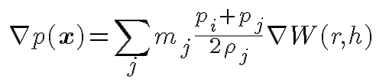
非圧縮力
近傍粒子位置
流体密度
流体圧力
圧力勾配
空間補間の式
空間微分の式

Slide 28
外力

Slide 29
外力
重力加速度（定数値）

Slide 30
粘性力

Slide 31
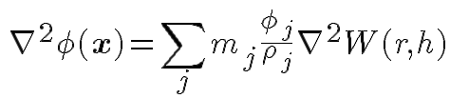
粘性力
空間微分の式

Slide 32

粘性力
空間微分の式

Slide 33

粘性力
空間微分の式

Slide 34
粘性力
空間微分の式

Slide 35
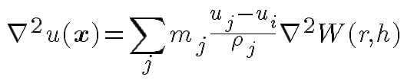
粘性力
空間微分の式
Laplacianは微分値なので全体にuiだけ
引いても値は異ならない

Slide 36
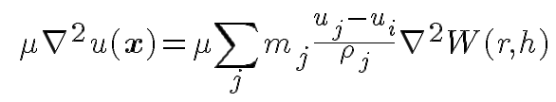
粘性力
空間微分の式

Slide 37
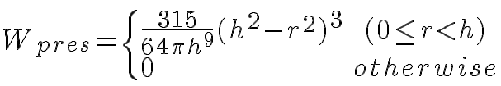
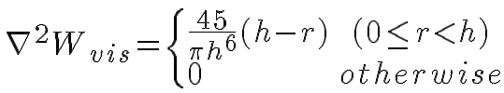
重み関数
圧力計算用
粘性計算用

Slide 38
粒子初期配置
シミュレーション
手順
タイムステップ決定
近傍粒子の探索
密度計算
外力、圧力、粘性力
計算
速度、位置更新

Slide 39

タイムステップ決定
最大粒子速度に応じて動的に決定
:タイムステップ : Courant数0.1に設定
: 最大粒子速度 : 粒子間隔

Slide 40
水面（自由境界）、壁の扱い
・壁は壁粒子で表現
・壁粒子は周りに流体粒子がない時大気圧、
流体粒子が周りにある場合はその粒子から圧力を受ける
・壁にぶつかった粒子の法線方向の速度を0に落とす
・壁粒子に法線情報を持たせる

Slide 41
水面（自由境界）、壁の扱い
Rest densityでは大気圧
大気圧
大気圧以上
大気圧以上

Slide 42
近傍粒子探索
・２種類の方法で実装
kd-tree
Spatial hashing
・kd-treeはフリーのライブラリ（Ann）を使用、Spatial
hashingは一から実装した

Slide 43
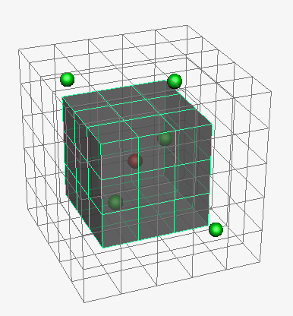
Spatial hashing
セル座標値→hash化
hash(x,y,z) = ( x p1 xor y p2 xor z p3) mod n
(p1, p2, p3) = (73856093, 19349663, 83492791)
“Optimized Spatial Hashing for Collision Detection of Deformable Objects”

Slide 44
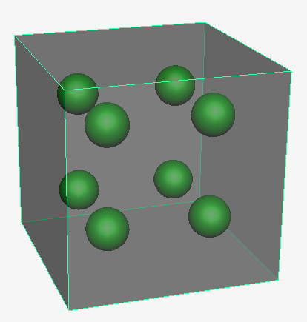
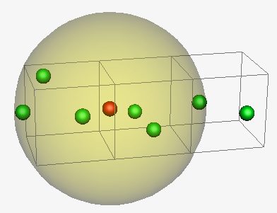

Slide 45
各particleに対して考慮する
隣接particleのデータを
フラットに展開したもの
outNeighborPosDensArray,
outNeighborVelocArray
Spactial hashing最適化
neighborIndex(作成時カウンタ)
セル1
セル2
セル3
セル4
セル配列
・・・
neighborIndexArray
セル配列開始index
粒子１近傍セル（27個）
粒子２近傍セル（27個）
・・・
numNeighborsArray
セル内近傍粒子数
粒子１セル内近傍粒子数
粒子２セル内近傍粒子数
・・・
pCount(作成時カウンタ)
その他：
・セルオブジェクト構築と同時に粒子id用配列を確保
・セルオブジェクトのfree list

Slide 46
結果
・流体粒子数24000
・150step
・19分24秒
・CPUシングルスレッド
Intel Core 2 Duo 2.13GHz

Slide 47
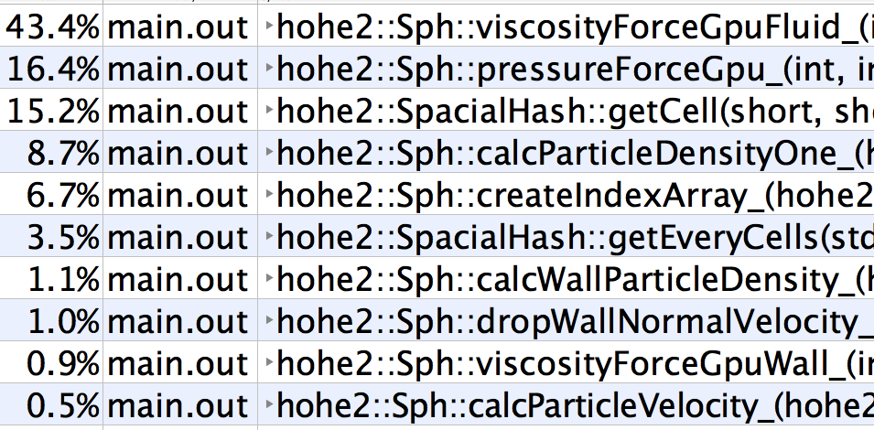
プロファイリング

Slide 48
GPU計算
・密度計算、圧力計算、粘性計算をOpenCLにより計算
・あまり速くならなかった
- データ転送が非常に遅い

Slide 49
改善点
・GPUへのメモリ転送量を減らす
・ベルレ法の採用
現在前進差分（時間精度1次）、ベルレ法（３次)
・Spatial hashing最適化
各セルが隣接セルへのポインタを持つよう変更
・壁関数、あるいは少数の粒子による表現

